Slide 1




Khởi động

Slide 2
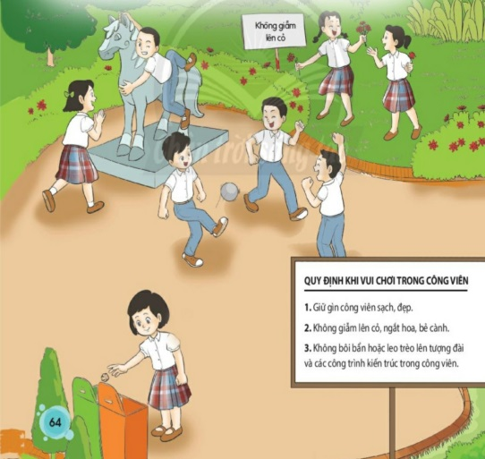
Hoạt động:
Nêu cảm nhận của em.

Slide 4

Khám phá

Slide 5
Khám phá
Hoạt động :
Tìm hiểu các việc làm tuân thủ quy định nơi công cộng.

Slide 6
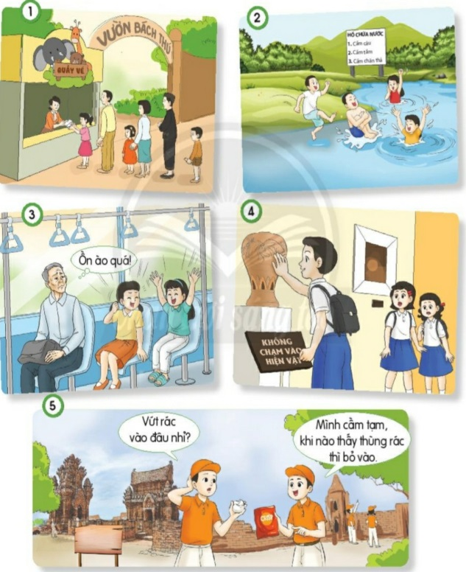


Slide 7
Khởi động
HS nghe, hát theo bài Quê hương

Slide 8
Luyện tập

Slide 9
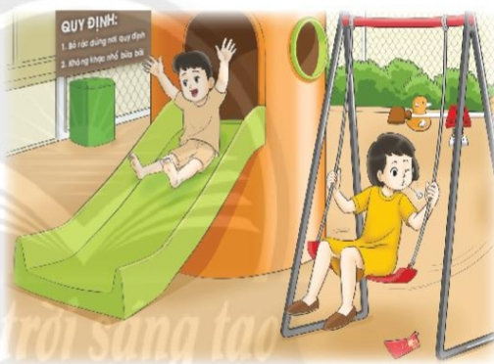
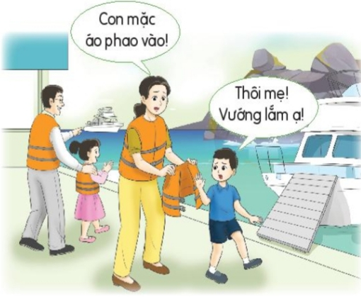
Luyện tập
Hoạt động 1:
Lựa chọn của em.

Slide 10
Luyện tập
Hoạt động 2:
xử lí tình huống.

Slide 11
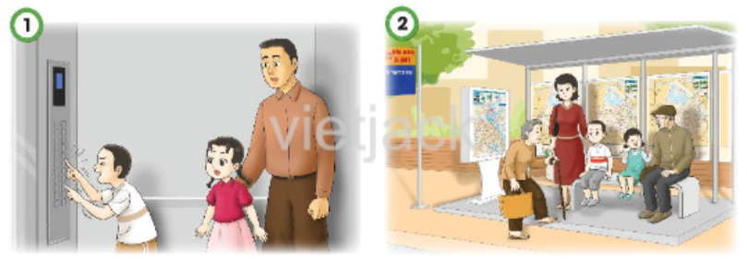

Slide 12
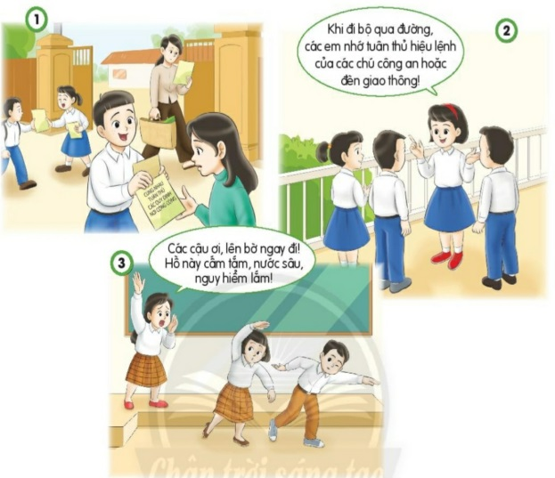
Luyện tập
Hoạt động :
sắm vai tuyên truyền các quy định nơi công cộng.

Slide 14
Khởi động
HS nghe, hát theo bài Quê hương

Slide 15
Vận dụng

Slide 16
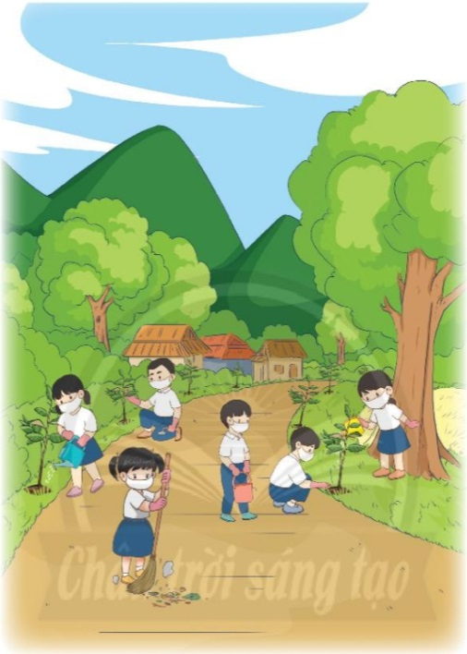

Vận dụng
Hoạt động 1:
Kể lại câu chuyện về việc vi phạm quy định nơi công cộng mà em chứng kiến.

Slide 17
Vận dụng
Hoạt động 2:
Chia sẻ với các bạn về việc em thực hiện các quy định nơi công cộng

Slide 18
Vận dụng
Hoạt động 3:
Nhắc nhở bạn cùng thực hiện những quy định nơi công cộng.

Slide 19

TIẾT HỌC KẾT THÚC

